Slide 1

Fast start with PWA. Service Workers. Кеширование
Кирилл Матросов

Slide 2
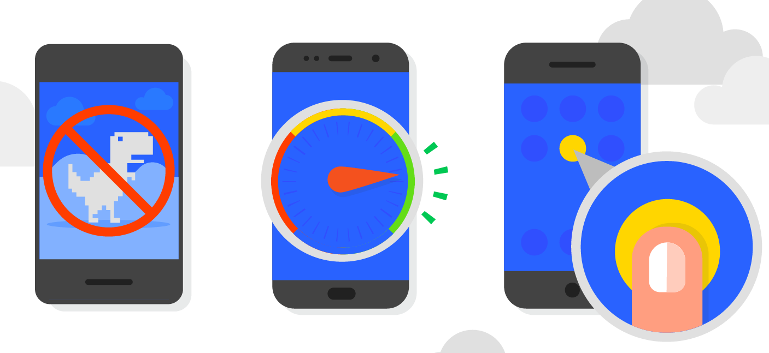
Что такое Progressive Web Apps
Веб-проекты, которые выглядят и ведут себя, как мобильные приложения:
Работают в режиме offline
Имеют иконку на рабочем столе
Синхронизируют данные в фоновом режиме

Slide 3
Плюсы и возможности
Плюсы
Надежные - моментальная загрузка, вы никогда не увидите динозаврика
Быстрые - быстрый отклик на действия пользователя с плавной анимацией и скроллом
Чарующие - предоставляется максимально возможный нативный пользовательский опыт
Возможности
Push уведомления
Фоновая синхронизация
Доступность offline
Возможность установки на рабочий экран телефона
Доступ к камере устройства
Доступ к геопозиции ...
PWA и SPA
SPA можно преобразовать в PWA, так же как и любую другую веб-страницу

Slide 4
Основные "слоны" PWA
Server Workers
Фоновая синхронизация
Push уведомления
Манифест, разрешающий добавление на рабочий экран

Slide 5
Lighthouse
Расширение диагностики сайта под Chrome. Проверяет:
Как быстро грузится сайт
Форматы картинок и их сжатие
Неиспользуемый css
SEO
Best practice
Соответствие требованиям PWA
Скорость загрузки в 3G
Доступность offline
Возможность установить

Slide 6
manifest.json
Обычный json файл, содержащий информацию для браузера, как ваше веб-приложение должно себя вести, когда "установлено" на мобильное устройство.
Наличие этого файла обязательно в Chrome для показа предложения Add to Home Screen
Web App Manifest Generator
Сервис генерации манифеста для проекта (open source)
https://app-manifest.firebaseapp.com/

Slide 7
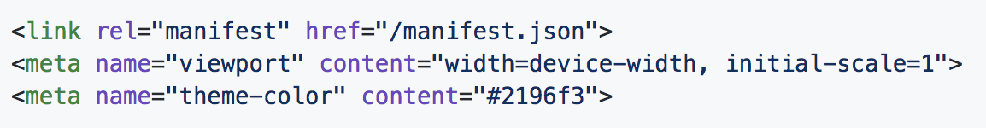
HTML
Добавьте в тэг head

Slide 8
Тестирование на реальном устройстве
Chrome dev tools -> more tools -> remote devices
Дать доступ на экране устройства
Поставить галочку Port forwarding, добавить новое правило с адресом PWA (## localhost:3000)
Кликнуть по имени устройства
New tab -> адрес PWA -> inspect

Slide 9
Установка на рабочий экран телефона
У window есть метод e.prompt() и listener beforeinstallprompt, который можно вызвать, если приложение соответствует определенным требованиям (в Chrome отрабатывает автоматически).
Приложение еще не установлено
Пользователь взаимодействовал с доменом минимум 30 секунд
Приложение соответствует требованиям PWA

Slide 10
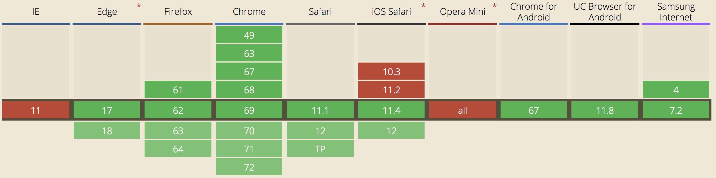
Service Workers
Service Workers представляют собой процессы в фоновом режиме, которые обеспечивают взаимодействие между приложением и сетью. Данные процессы способны перехватывать http-запросы и кешировать информацию, что может быть использовано для подгрузки данных при отсутствии сети. В плане реализации Service Workers - это javascript скрипты, которые слушают события и выполняют задачи.

Slide 11
Service Workers

Slide 12
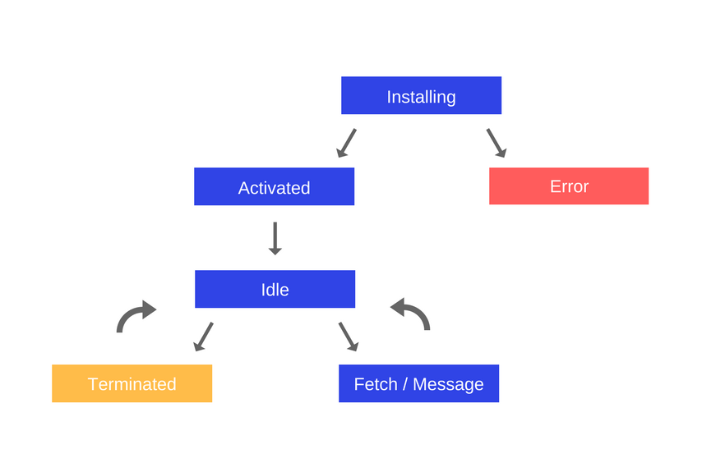
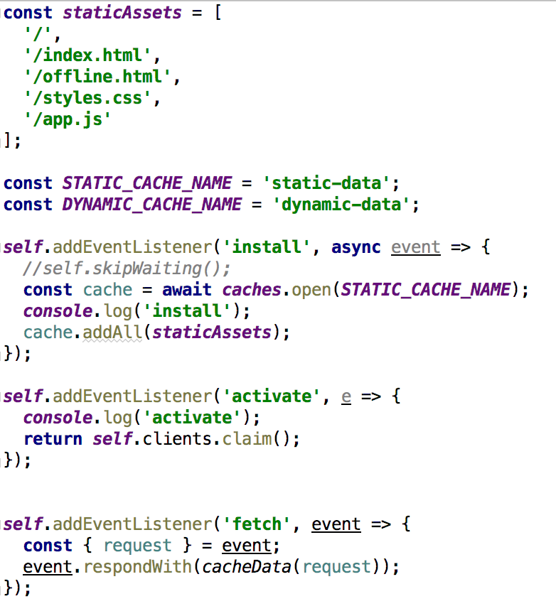
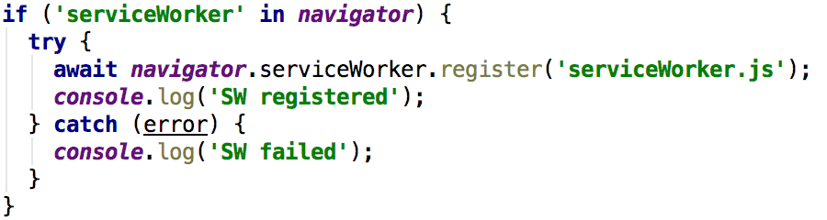
Service Worker lifecycle
register
installation
activation
idle
termination

Slide 13
Когда обновляется Service Worker?
При закрытии вкладки со старым процессом и открытии новой
Добавить строчку self.skipWaiting(); в listener для install

Slide 14
Кеширование с Service Workers
Зачем?
Плохое соединение
Нет соединения (лифт/метро)
Lie-Fie
Как?
Cache API - механизм для хранения пары запрос/ответ (без поддержки в Safari)
Что?
js
css
картинки
шрифты

Slide 15
cashes
Объект, отвечающий за взаимодействие с кешем Основые методы:
match(Request) - Проверяет, является ли данный Request ключом в любом из объектов Cache, отслеживаемых объектом CacheStorage, и возвращает Promise, который успешно завершится, когда найдет совпадение.
open(cacheName) - Возвращает Promise, который успешно завершится, когда объект Cache найдет необходимый объект с cacheName (если такого нет, то создаст новый).
has(cacheName) - Возвращает Promise, который успешно завершится и вернет true, если объект Cache содержит кеш с установленным cacheName.

Slide 16
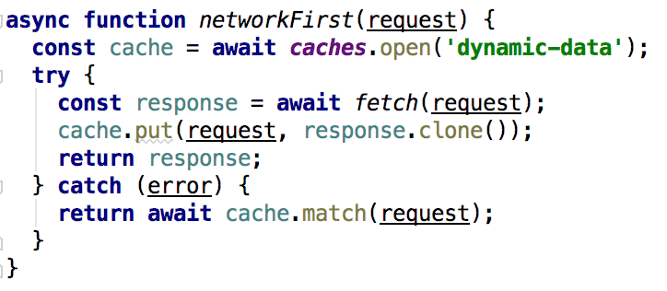
Динамическое кеширование
Метод put позволяет добавлять данные налету.

Slide 17
СПАСИБО

Slide 18
Полезные ссылки
https://developers.google.com/web/progressive-web-apps/
https://www.afasterweb.com/2017/01/31/upgrading-your-service-worker-cache/
https://developer.mozilla.org/en-US/docs/Web/API/Cache
https://medium.freecodecamp.org/progressive-web-apps-101-the-what-why-and-how-4aa5e9065ac2

